Slide 1





Der Lichtschalter
Tipp 1
Programmierbarer Roboter Calliope
Escape & Make © 2026 vom Digitallabor Münster ist lizensiert unter CC BY-NC-SA 4.0.

Slide 2



Tipp 1:
Das Tempo und die Dauer für eine 90° Drehung
Tempo: 30
Dauer: 700 ms

Slide 3
Der Lichtschalter
Tipp 2
Programmierbarer Roboter Calliope
Escape & Make © 2026 vom Digitallabor Münster ist lizensiert unter CC BY-NC-SA 4.0.

Slide 4
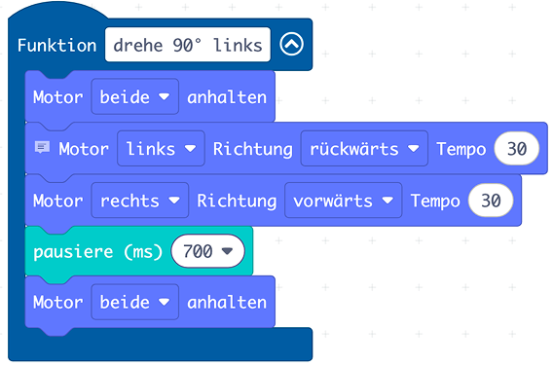
Tipp 1:
Code für eine Linksdrehung

Slide 5
Der Lichtschalter
Tipp 3
Programmierbarer Roboter Calliope
Escape & Make © 2026 vom Digitallabor Münster ist lizensiert unter CC BY-NC-SA 4.0.

Slide 6
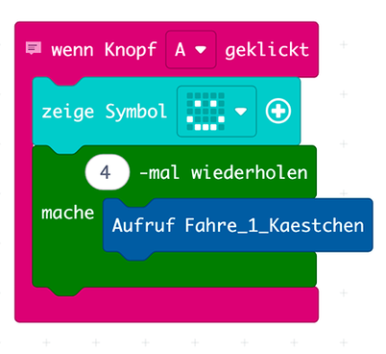
Tipp 1:
Befehle wiederholen

